Slide 1


富比尼原理在解三角形中的应用

Slide 2
引入
甲有书的本数是乙有书的本数的3倍，甲、乙两人平均每人有82本书，求甲、乙两人各有书多少本.
富比尼原理
为了得到方程，我们把同一个量用两种方法表示出来
也就是把同一个量从不同角度“算两次”

Slide 3
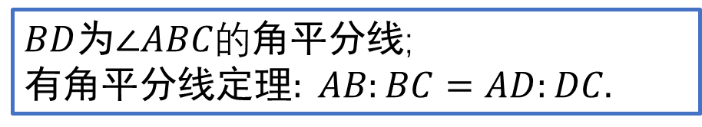
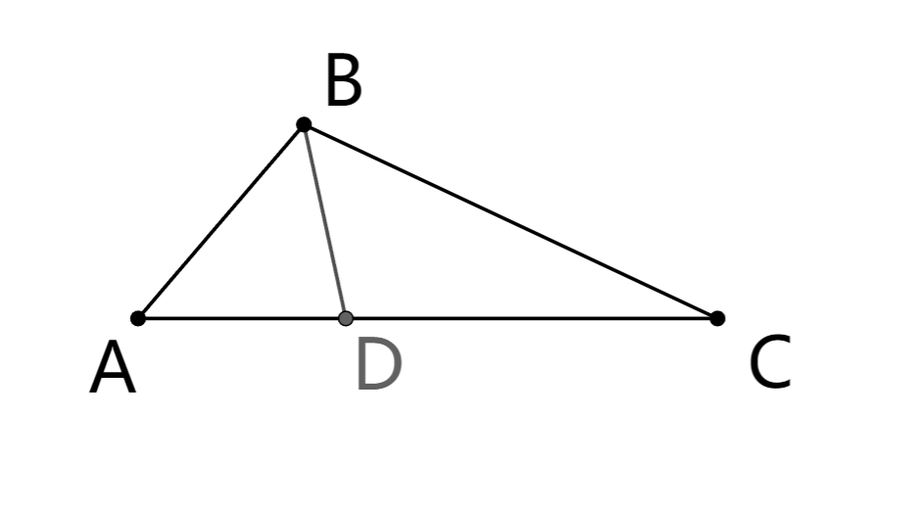




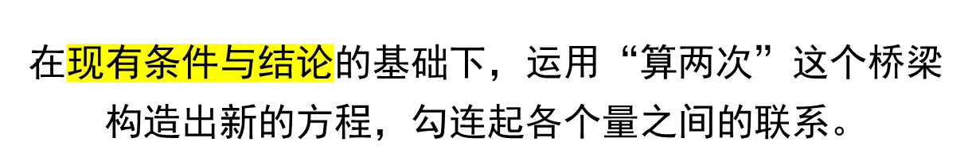
面积算两次

Slide 4



面积算两次：整体与局部

Slide 5

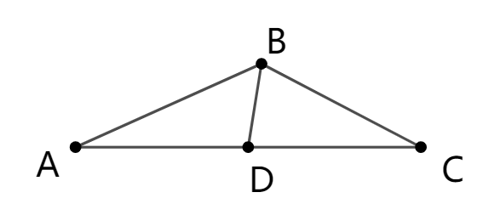
角的余弦算两次

Slide 6

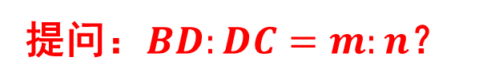
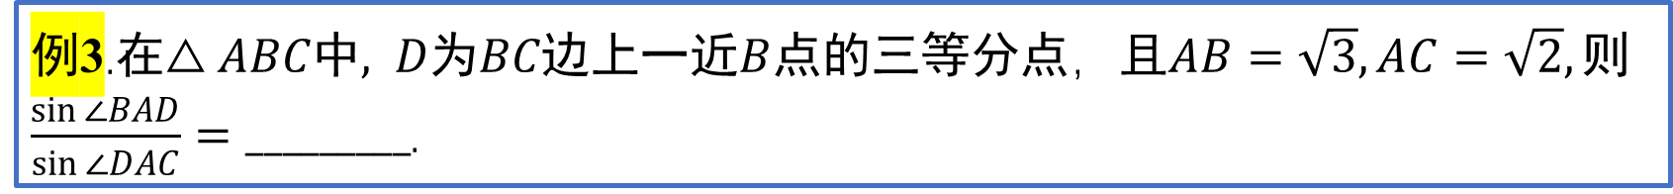
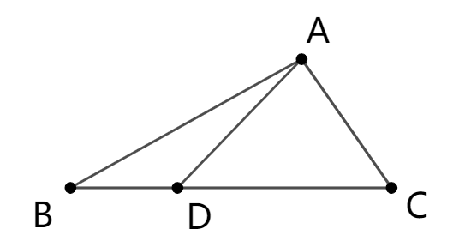
角的正弦算两次

Slide 7
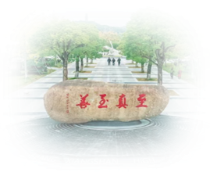
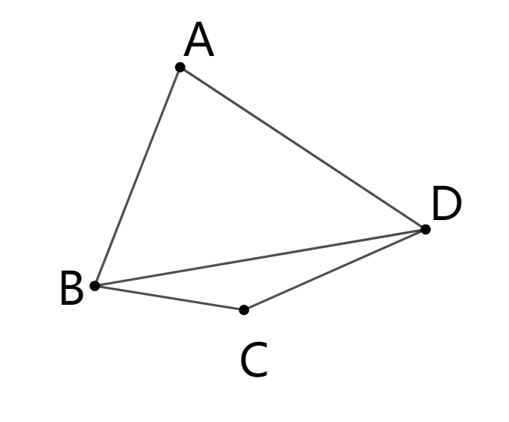
边算两次

Slide 8
富比尼原理
“算两次”
方程
面积
边
角
坐标
体积
········
横看成岭侧成峰，远近高低各不同。

Slide 9
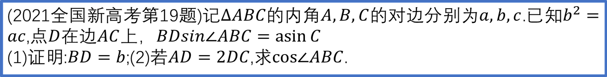
挑战高考

